Slide 1
Lahden kaupungin perusopetus:
A2-kielen kieliohjelma 1.8.2021 alkaen

Slide 2
Mitä kieliä Lahden perusopetuksessa voi opiskella?
Erinomainen uudistus! […] Kielitaito ylipäätään on rikkaus ja se edistää yleissivistystä sekä monikulttuurisuuden ymmärtämistä ja hyväksymistä. (kyselyyn vastannut huoltaja)
”Valtakunnallisen kielenopetuksen varhentamisen eli kielivarannon rikastamisen päätavoitteena on vähemmän osattujen kielten opiskelu mahdollisimman varhaisessa vaiheessa.” (kyselyyn vastannut opettaja)
1. lk
englanti (A1-kieli)
vapaaehtoinen vieras kieli,
A2-kieli: espanja, finska*, kiina, saksa, ranska, ruotsi & venäjä
3. lk
6. lk
toinen kotimainen kieli eli ruotsi tai finska (B1-kieli)
8. lk
vapaaehtoinen vieras kieli, B2-kieli
Notes:
Tässä on esillä Lahden perusopetuksen koko kieliohjelma.
Kaikille oppilaille yhteisiä eli pakollisia kieliä ovat A1-englanti sekä toinen kotimainen kieli.
Suomen kieli vieraana kielenä on tarkoitettu vain ruotsia äidinkielenään puhuville oppilaille.

Slide 3
Kuinka monta tuntia A2-kieltä opetetaan peruskoulun aikana?
Lahden perusopetuksessa A2-kieltä opetetaan valtioneuvoston asetuksen 422/2012 asettamalla vähimmäismäärällä eli yhteensä 12 vuosiviikkotuntia peruskoulun aikana.
A2-kielelle varatut 12 vuosiviikkotuntia jakautuvat luokille 3. – 9. siten, että kaikilla muilla luokilla A2-kielen opetusta on 2 h / vko paitsi 3. ja 8. luokalla 1 h / vko.
”Mielestäni on tärkeää, että A2 -kieli aloitetaan 1 vvt, koska 3. luokalla oppilas siirtyy alkuopetuksesta "isomman" koululaisen rooliin ja A1 -kielessä siirrytään myös enemmän kirjoittamisen ja lukemisen maailmaan, tämä vaihtoehto takaa myös yläkoulun 8.luokalle valinnaismahdollisuudet.” (kyselyyn vastannut opettaja)
Notes:
- A2-kielen tuntijakoon ottivat kantaa sekä lahtelaiset opettajat että huoltajat keväällä 2020 teetetyssä laajassa kyselyssä.
- A2-kielen aloitus

Slide 4
A2-kielen tuntijako 1.8.2021 alkaen
 | 1 lk | 2 lk | 3 lk | 4 lk | 5 lk | 6 lk | 7 lk | 8 lk | 9 lk | YHT
Lapsi opiskelee A2-kieltä | 21 | 21 | 24 (+1) | 26 (+2) | 27 (+2) | 28 (+2) | 32 (+2) | 29 | 30 | 238
Lapsi ei opiskele A2-kieltä | 21 | 21 | 23 | 24 | 25 | 26 | 30 | 29 | 30 | 229
Notes:
- A2-kielen tuntijako: 1 (3. lk) + 2 (4. lk) + 2 (5. lk) + 2 (6. lk) + 2 (7. lk) + 1 (8. lk) + 2 (9. lk)
- 8. ja 9. luokalla A2-kielen opiskelu ei lisää kokonaisviikkotuntimäärää, sillä näillä vuosiluokilla A2-kielen opetukseen käytetään valinnaisaineille varattuja tunteja → A2-kieltä opiskeleva oppilas voi 8. vuosiluokalla valita yhden 2 vuosiviikkotunnin laajuisen valinnaisaineen ja yhdeksännellä luokalla yhden 1 vuosiviikkotunnin laajuisen valinnaisaineen. Kaikilla oppilailla on yhteensä 3 vuosiviikkotuntia valinnaisaineita 8. ja 9. vuosiluokalla.

Slide 5


Miten vapaaehtoisten kielten opiskelu vaikuttaa muihin valinnaisainevalintoihin?
Malli-oppilas | Kielivalinnat | Painotettuun opetukseen hakeminen 3. & 7. luokalle. | Valinnaisaine-valinnat 8. luokalla | Valinnaisaine-valinnat 9. luokalla | Opetuksen määrä perusopetuk-sen aikana
 | 1 lk: A1-englanti 6 lk: B1-ruotsi | Kaikille yhteisten kielten opiskelu on mahdollista kaikissa painotetuissa opetuksissa. | Oppilas voi valita 3 h / vko valinnaisaineita | Oppilas voi valita 3 h / vko valinnaisaineita | 229
 | 1 lk: A1-englanti 3 lk: A2-ranska 6 lk: B1-ruotsi | A2-kielen opiskelun jatkaminen painotetussa opetuksessa ei välttämättä ole mahdollista, jos painotettua opetusta tarjoavan koulun kieliohjelmassa ks. Kieltä ei opeteta. | Oppilas voi valita 2 h / vko valinnaisaineita | Oppilas voi valita 1 h / vko valinnaisaineita | 238
Notes:
Punainen oppilas opiskelee vain kaikille yhteisiä kieliä. Hän pystyy jatkamaan kieliohjelmaansa myös kaikissa painotetuissa opetuksissa. Yläkoulussa hän voi valita muita valinnaisaineita 3 tuntia viikossa sekä 8. että 9. luokalla.
Lila oppilas opiskelee A1-kielenä englantia, valinnaisena A2-kielenä ranskaa ja kaikille yhteistä ainetta ruotsia B2-kielenä. Tämä tarkoittaa, että koko perusopetuksen aikana oppilaalla on 12 vuosiviikkotuntia enemmän opetusta kuin punaisella oppilaalla. Yläkoulussa 8. ja 9. luokalla A2-kieltä opiskellaan ”valinnaisainekiintiön” tuntien kohdalla, minkä takia oppilaan on tällä kieliohjelmalla mahdollista valita hieman vähemmän muita valinnaisaineita 8. ja 9. luokalla. A2-kielen tuntijaossa tämä haluttiin huomioida ja sen takia 8. luokalla A2-kieltä on vain 1 h viikossa, jolloin oppilas voi valita 8. luokalla 2h/vko jotain muuta valinnaisainetta.
Vihreä oppilas opiskelee kaikille yhteistä A1-englantia sekä vapaaehtoisena A2-kielenä toista kotimaista kieltä, tässä tapauksessa ruotsia. Tällöin oppilas ei opiskele ollenkaan B1-kieltä. A2-kieli on valinnainen kieli, jota yläkoulun 8. ja 9. luokalla opiskellaan yhtenä valinnaisaineena, mikä tarkoittaa, että oppilas voi 8. luokalla opiskella 2 vvh jotain muuta valinnaisainetta ja 9. luokalla 1 vvh jotain valinnaisainetta.
TÄRKEÄ sanoa: A2-kielen oppimäärän arvosanan voi pyytäessä jättää pois päättötodistuksesta, jolloin se ei vaikuta lukuaineiden keskiarvoon.

Slide 6
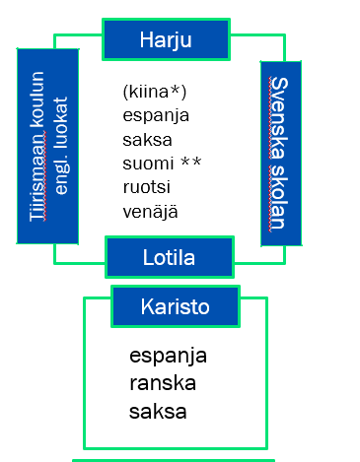
A2-kielen kieliohjelman polut eteläisellä alueella
Kärpänen
Kasakkamäki
Renkomäki
ruotsi
espanja
saksa
espanja
espanja
ruotsi
saksa
Jalkaranta
Liipolan toimipiste
ranska
saksa
Salpausselän peruskoulu
Lähde
Länsiharju
espanja
ranska
*) tarjotaan etäyhteyksiä hyödyntävänä opetuksena kaupunkitasoisesti kaikille

Slide 7
Kielipolku: Lähde – Liipola - Renkomäki
Renkomäki
espanja
ruotsi
saksa
Liipolan toimipiste
Lähde
*) tarjotaan etäyhteyksiä hyödyntävänä opetuksena kaupunkitasoisesti kaikille

Slide 8
Voiko lapseni valita sellaisen A2-kielen, jota omalla koululla ei voi opiskella?
Lapsi ei voi kielivalinnan takia vaihtaa koulua.
Lapsen tulee valita niistä A2 -kielistä, joita hänen oma koulu (yhdessä yhteistyökoulun/-koulujen kanssa) tarjoaa.

Slide 9
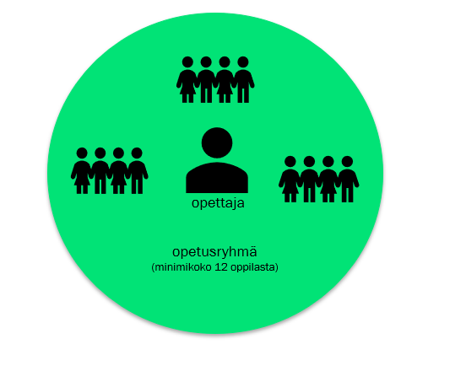
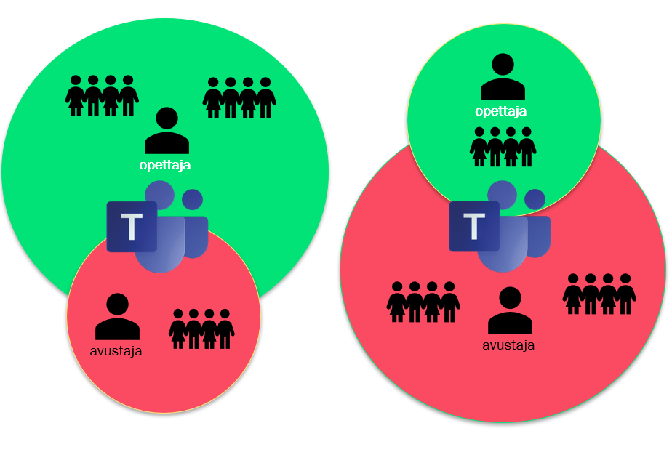
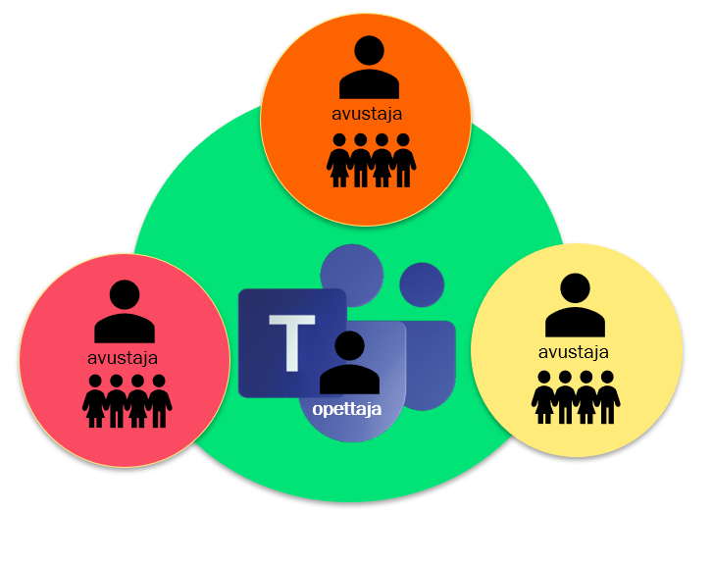
Kuinka A2-kielen opetus toteutetaan?
Opetusryhmän minimikoko on 12 oppilasta.
lähiopetus
etäyhteyksiä hyödyntävä monimuoto-opetus
etäyhteyksin toteutettava opetus
Notes:
Opetusryhmä muodostetaan, jos kielen valinneita oppilaita kielipolulla on vähintään 12.
Opetus voidaan järjestää joko
Lähiopetuksena
Etäyhteyksiä hyödyntävänä monimuoto-opetuksena
Etäyhteyksin toteutettavana opetuksena.
Lähiopetusryhmä voi muodostua yhden tai useamman (toisiaan lähekkäin sijaitsevien koulujen) oppilaista. Yhteistyötä tekevät koulut suunnittelevat opetuksen toteuttamisen.
Etäyhteyksiä hyödyntävässä monimuoto-opetuksessa oppilaat opiskelevat aina omalla koulullaan, mutta opettaja liikkuu yhteistyötä tekevien koulujen suunnitelman mukaisesti opetusryhmien välillä. Ryhmässä, joka vuorollaan opiskelee etäyhteyksien avulla, toimii opettajan työparina avustaja.
Etäyhteyksin toteutettava opetus koskee Lahden kaupungissa kaupunkitasoisesti kaikille oppilaille tarjottavaa kiinan kieltä. Oppilaat opiskelevat opetushenkilöstöön kuuluvan aikuisen valvonnassa omalla koulullaan, kielenopettaja opettaa Teamsin välityksellä-

Slide 10
Miten kielivalinta tehdään?
Kielivalinta tehdään pääasiallisesti Wilman kautta.
Kielivalintaa tehdessä oppilas voi valita
ensisijaisen vaihtoehdon
ja halutessaan toissijaisen vaihtoehdon
Oppilas sitoutuu valintahetkellä valitsemaansa kieleen / valitsemiinsa kieliin. Tämä tarkoittaa sitä, että jos ensisijainen toive ei oppilaalle toteudu (eli minimissään 12 oppilasta ei valitse kieltä) ja toissijainen kieliryhmä muodostuu, aloittaa oppilas 3. luokalla toissijaisen kielen opiskelun valinnaisena A2-kielenä.

Slide 11
Milloin kielivalinta tehdään?
Kielivalintojen aika on 7. – 17.1.2022.
Tarkemmin kielivalinnan tekemisestä tiedotetaan Lahden perusopetuksen verkkosivuilla.
Lisätietoa kielivalinnoista voi kysyä oman koulun rehtorilta.
Notes:
Tässä vielä linkki Kielitarjonta –sivulle: https://www.lahti.fi/kasvatus-ja-koulutus/perusopetus/kouluun-ilmoittautuminen-ja-hakeminen/kielitarjonta/

